Slide 1
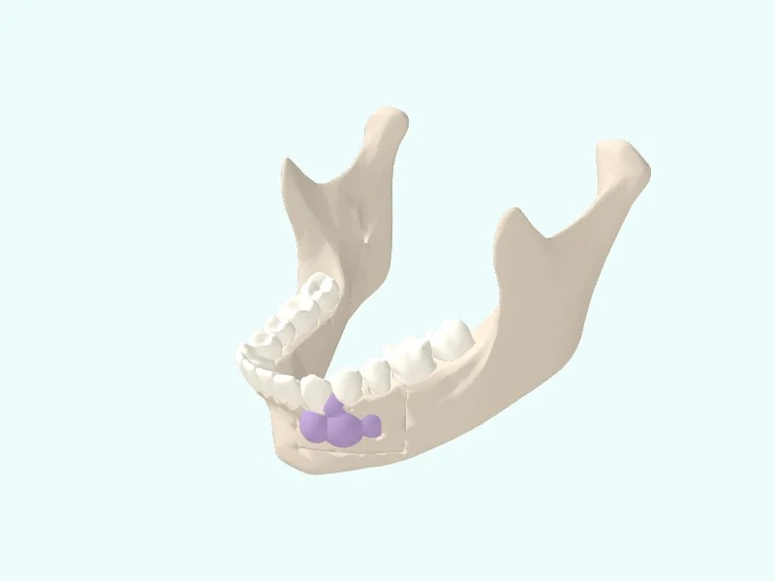
Vivatheca・3D模型
下あごのエナメル上皮腫
［スライドのタイトル］
［伝えたいこと：1行に1つ］
模型：「下あごのエナメル上皮腫」（バージョン1.0）、Vivatheca、https://vivatheca.com/head-neck/ameloblastoma/。ライセンス：CC BY-SA 4.0（creativecommons.org/licenses/by-sa/4.0）。変更：［なし、または変更内容］。
臨床レビュー未実施。 教育用の模型です。特定の患者ではなく一般的な解剖や疾患を示したもので、簡略化されており誤りを含む可能性があります。診断、治療計画、手術ガイド、体内・体表での使用には用いないでください。 vivatheca.com/disclaimer

